Slide 1
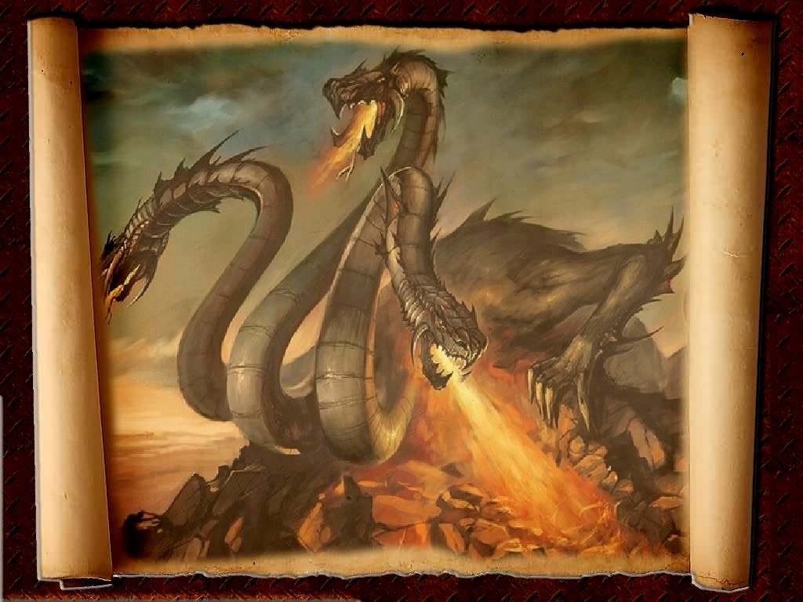
Проверка читательских умений
3 класс
Контрольная работа №1
по литературному чтению
Составитель: Печенкина С.В.
МКОУ «СОШ №44»,
города Миасса, Челябинской области
2015

Slide 2
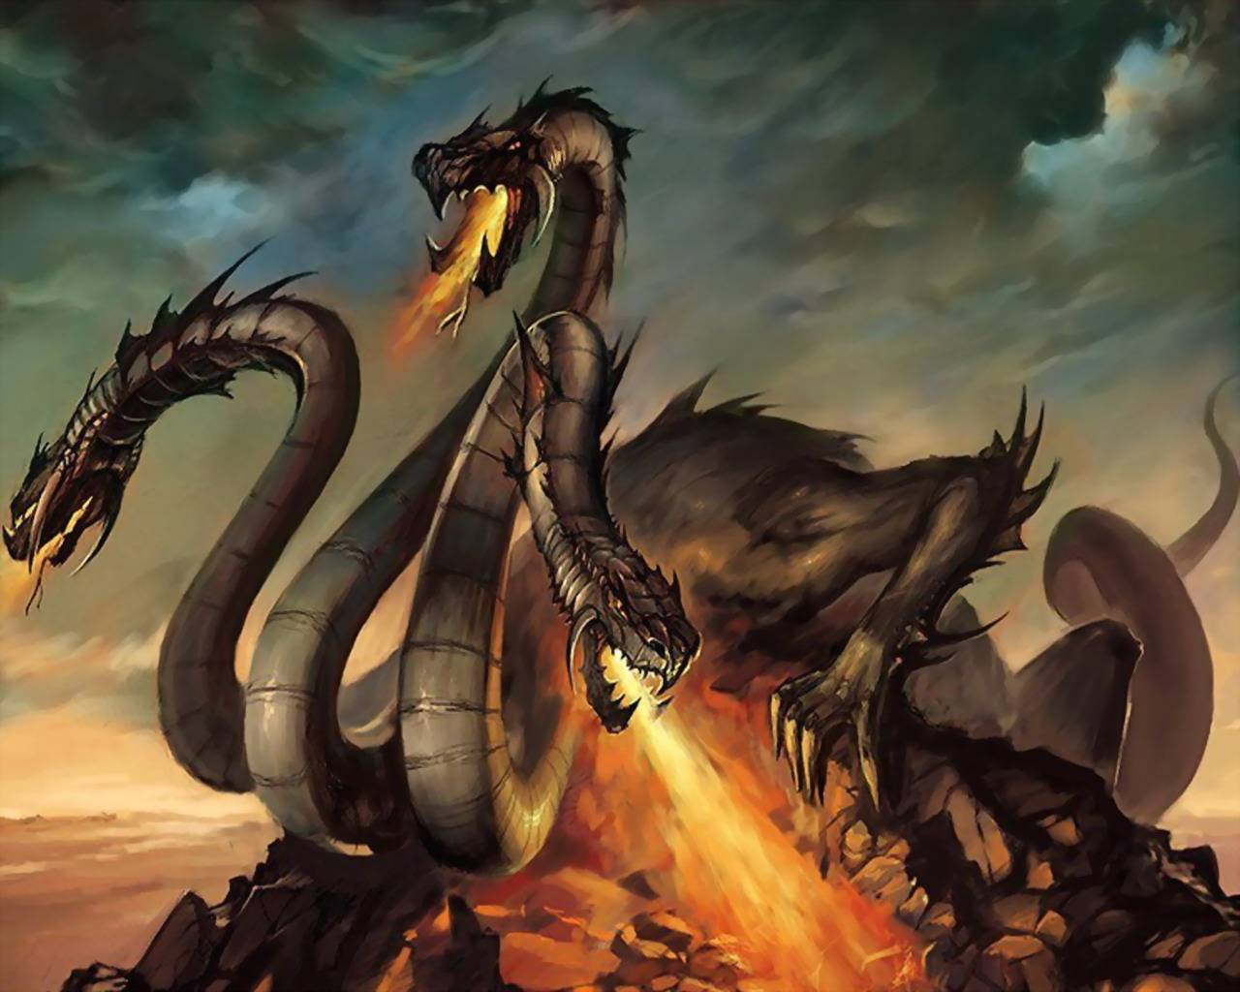

Slide 3
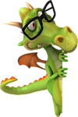
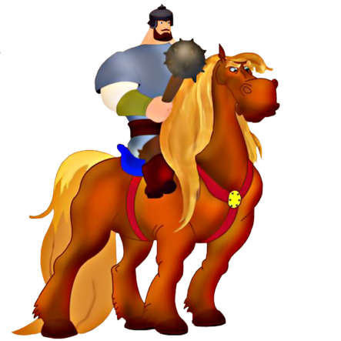

1. Выбери наиболее подходящее название
для текста.
А
Дракон
Б
Бой Змея с Добрыней
В
Змей Горыныч
№ | 1 | 2 | 3 | 4 | 5 | 6 | 7 | 8 | 9
 | А | А | А | А | А | А | А | А | А
 | Б | Б | Б | Б | Б | Б | Б | Б | Б
 | В | В | В | В | В | В | В | В | В

Slide 4
2. В тексте в основном говорится о…
А
жизни Змея Горыныча
Б
повадках Змея Горыныча
В
битве Змея Горыныча с Добрыней
№ | 1 | 2 | 3 | 4 | 5 | 6 | 7 | 8 | 9
 | А | А | А | А | А | А | А | А | А
 | Б | Б | Б | Б | Б | Б | Б | Б | Б
 | В | В | В | В | В | В | В | В | В

Slide 5
3. Из текста понятно, что нельзя близко
подойти к Змею Горынычу, потому что…
А
у него ядовитая кровь
Б
он пахнет серой
В
у него есть медные когти
№ | 1 | 2 | 3 | 4 | 5 | 6 | 7 | 8 | 9
 | А | А | А | А | А | А | А | А | А
 | Б | Б | Б | Б | Б | Б | Б | Б | Б
 | В | В | В | В | В | В | В | В | В

Slide 6
4. Славяне считали, что Змей Горыныч –
злобное существо, потому что…
А
у него три ужасные рогатые головы
Б
у него семь бьющих по земле хвостов
В
острое обоняние позволяет ему
издалека учуять приближение человека
№ | 1 | 2 | 3 | 4 | 5 | 6 | 7 | 8 | 9
 | А | А | А | А | А | А | А | А | А
 | Б | Б | Б | Б | Б | Б | Б | Б | Б
 | В | В | В | В | В | В | В | В | В

Slide 7
5. Выбери все предложения, соответствующие
содержанию текста.
Кровь его настолько ядовита, что
не впитывается в землю.
А
Убитый горем князь предложил великую
награду тому, кто спасёт его дочь.
Б
В
Оторвал цепи богатырь и деву
на вольный свет из пещеры вынес.
№ | 1 | 2 | 3 | 4 | 5 | 6 | 7 | 8 | 9
 | А | А | А | А | А | А | А | А | А
 | Б | Б | Б | Б | Б | Б | Б | Б | Б
 | В | В | В | В | В | В | В | В | В

Slide 8
6. Определи верную последовательность
перечисленных событий.
А
Укротил он его и отрубил все три головы.
Б
Вспомнил тут богатырь про волшебную
плётку.
В
Оторвал цепи богатырь.
№ | 1 | 2 | 3 | 4 | 5 | 6 | 7 | 8 | 9
 | А | А | А | А | А | А 2 | А | А | А
 | Б | Б | Б | Б | Б | Б 1 | Б | Б | Б
 | В | В | В | В | В | В 3 | В | В | В

Slide 9
7. В тексте встретилось слово сера, найди
его верное толкование.
А
вещество с резким запахом
Б
признак злобного существа
В
облако вокруг Змея Горыныча
№ | 1 | 2 | 3 | 4 | 5 | 6 | 7 | 8 | 9
 | А | А | А | А | А | А 2 | А | А | А
 | Б | Б | Б | Б | Б | Б 1 | Б | Б | Б
 | В | В | В | В | В | В 3 | В | В | В

Slide 10
8. Как ты думаешь, какому народу
принадлежит эта история?
А
африканскому
Б
американскому
В
славянскому
№ | 1 | 2 | 3 | 4 | 5 | 6 | 7 | 8 | 9
 | А | А | А | А | А | А 2 | А | А | А
 | Б | Б | Б | Б | Б | Б 1 | Б | Б | Б
 | В | В | В | В | В | В 3 | В | В | В

Slide 11
9. Как ты думаешь, из какой книги взят
этот текст?
А
Легенды и мифы.
Б
Учебник Истории.
В
Энциклопедия.
№ | 1 | 2 | 3 | 4 | 5 | 6 | 7 | 8 | 9
 | А | А | А | А | А | А 2 | А | А | А
 | Б | Б | Б | Б | Б | Б 1 | Б | Б | Б
 | В | В | В | В | В | В 3 | В | В | В
Выход

Slide 12
Интернет-источники:
http://www.zagadochnaya-sila.ru/images/stories/picture/gorynych/gorynych_6.jpg Змей Горыныч
http://ufolive.ucoz.ru/Skazki/zmej_gorynych_new.jpg фон презентации
http://img0.liveinternet.ru/images/attach/c/3/122/168/122168746_0_9f812_756b8b4c_XXL.png богатырь
http://s019.radikal.ru/i626/1402/65/b58eecc68c5c.png змей
http://b2buhgalteria.ru/wp-content/uploads/2014/02/galochka.jpg галочка

